Slide 1
Künstliche Intelligenz in der Kunst
Soll der Staat Gesetze erlassen, die den Handel mit Werken
der KI begrenzen?
Anna Libicherová
DSD II
Christliches Gymnasium

Slide 2
EINFÜHRUNG
Definition
Kontroversion

Slide 3
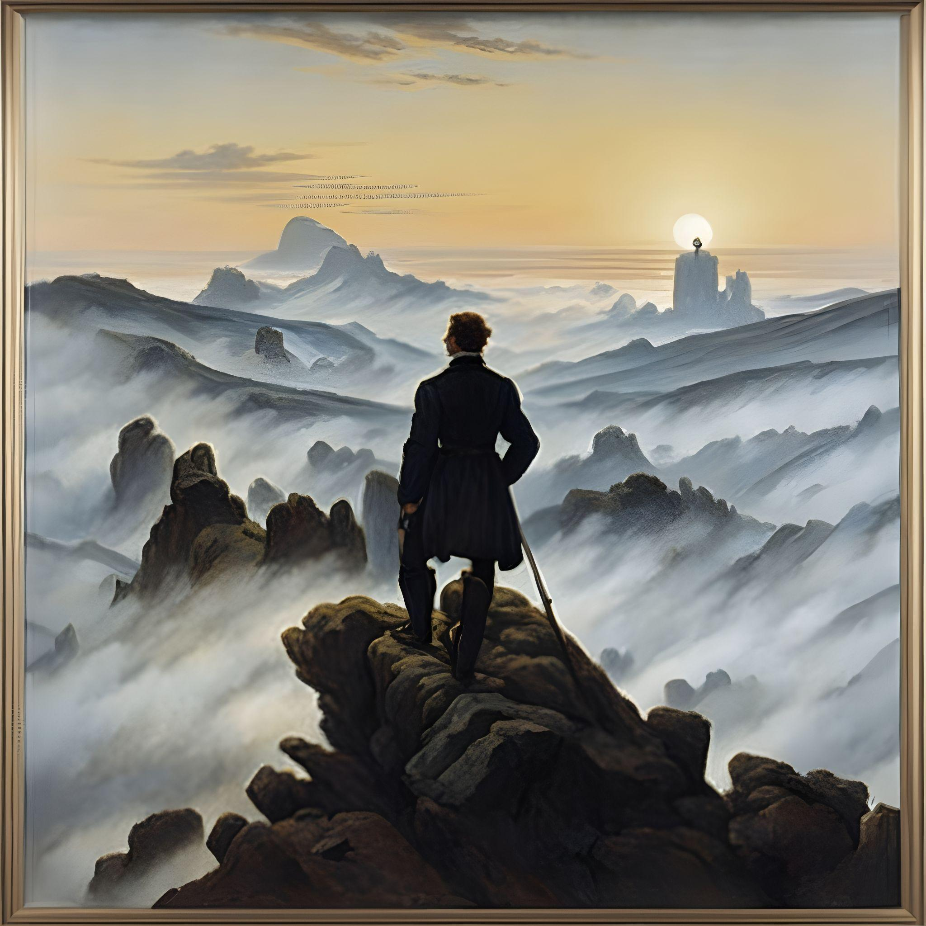
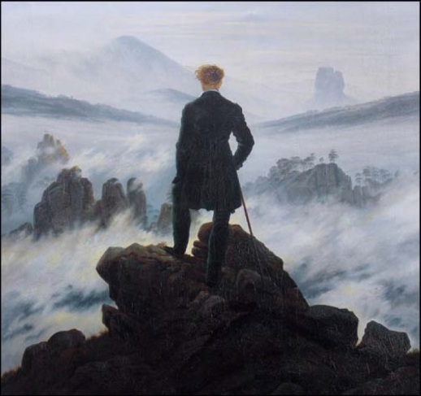

Slide 4
INHALT
Einführung
KI in der Kunst - Vorteile und Nachteile
Grafik
Fazit
Quelle

Slide 5
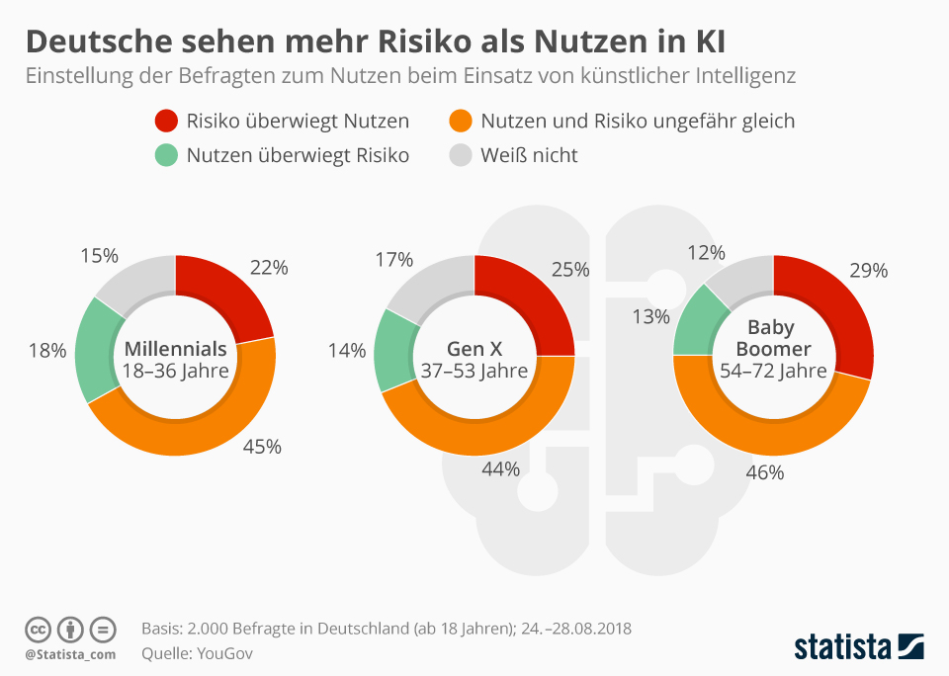

Slide 6
Ist Künstliche Intelligenz
in der Kunst
Chance oder Bedrohung?
VORTEILE
NACHTEILE
Experimentierfreudigkeit
Effizienz
Zugänglichkeit
Technische Probleme
Abhängigkeit
Mangel an Originalität

Slide 7
FAZIT
Soll der Staat Gesetze erlassen, die den Handel mit Werken der KI begrenzen?
Zukunft

Slide 8
QUELLEN
https://de.wikipedia.org/wiki/K%C3%BCnstliche_Intelligenz
https://de.statista.com/infografik/amp/15411/risiko-und-nutzen-von-ki/
https://www.kunstplaza.de/trends/ki-kunst-k
https://www.kunstloft.de/magazin/ki-kunst/
https://www.br.de/radio/bayern2/sendungen/zuendfunk/fail-of-the-week-kunst-online-100.html
https://www.swr.de/swr2/leben-und-gesellschaft/kritik-an-ki-bildgenerator-app-lensa-100.html

Slide 9
DANKE FÜR IHRE AUFMERKSAMKEIT

